Slide 1
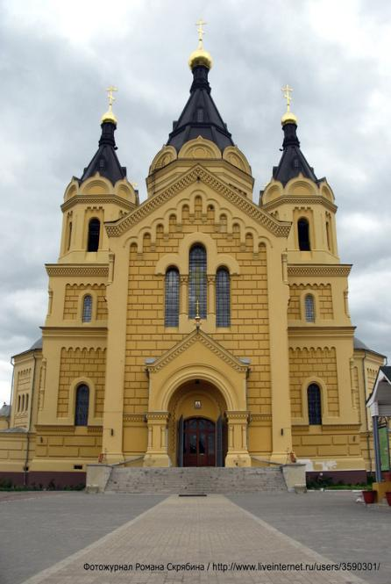
Собор Александра Невского
Выполнила ученица 4 «Б» класса
МБОУ СОШ №102
Тарасова Полина учитель: Волкова Н.А.

Slide 2
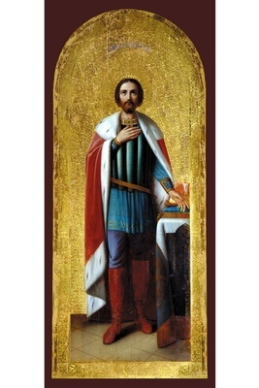
В 1858 году на Кунавинской слободе в торговом комплексе Нижегородской ярмарки решено было возвести храм.

Slide 3
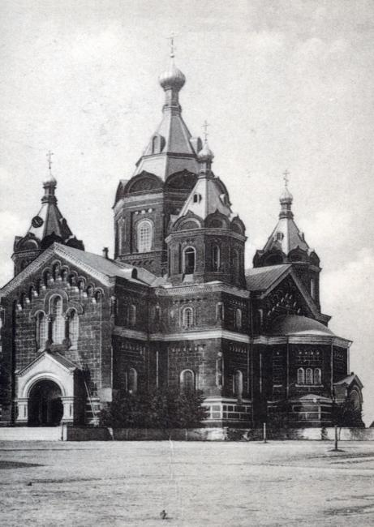
В собрании 24 августа 1858 года купечество, через главнейших представителей своих, выразило желание в предлагаемом храме устроить три престола: первый – во имя святого благоверного князя Александра Невского; второй – во имя святой равноапостольной мироносицы Марии Магдалины , третий – во имя святителя и чудотворца Николая Мирликийского .

Slide 4
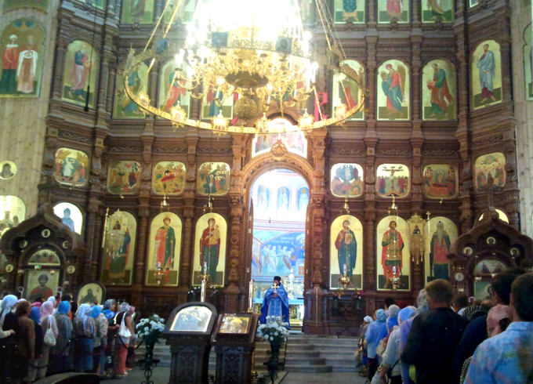
Внутренние работы по отделке храма были завершены в 1880 году . Высота иконостаса собора составила 23 метра- это примерно высота восьмиэтажного дома ! В храме были размещены иконы из ликвидированного после пожара Макарьевского монастыря . Среди святынь , хранившихся в соборе , были Чудотворная икона Богоматери и Животворящий Крест Господень.

Slide 5
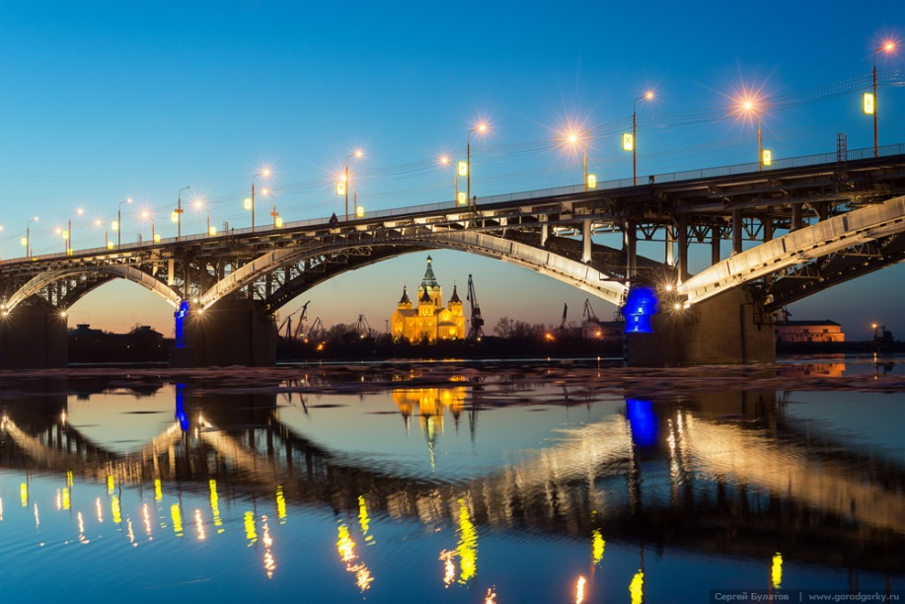
В период революционных потрясений храм пережил череду гонений и осквернения. К этому времени собор св. бл. Князя Александра Невского стал очень популярным не только среди купечества, но и среди простого народа. В храме находилась чудотворная икона Божией Матери и Животворящий Крест Господень, к которым прибегали многие страждущие.

Slide 6
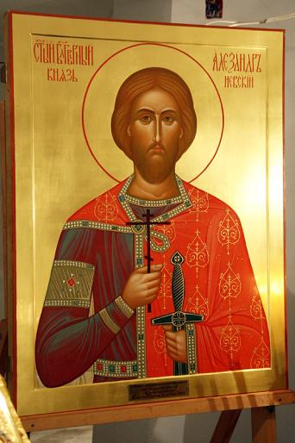
В конце года ценности были изъяты, а зимой 1930 года по решению руководства Волжской флотилии иконостасы и все деревянные украшения собора пустили на дрова для обогрева местных домов. Прихожанам удалось спасти лишь несколько икон, в том числе икону Божией Матери и Животворящий Крест, которые до последнего времени находились в Высоковской церкви.

Slide 7
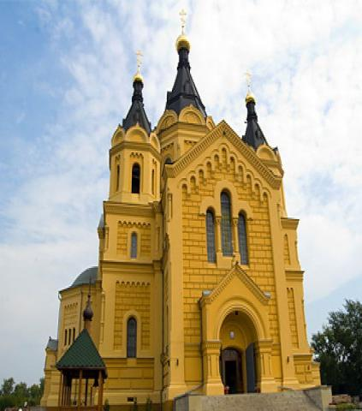
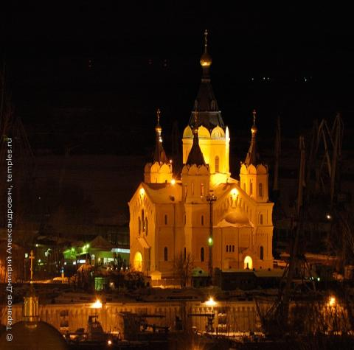
В настоящее время в собор могут ходить все. Он очень красивый и днём , и ночью!

